Slide 1
Seu nome
Designer de experiência digital

Slide 2
Sobre mim
Adoro criar produtos incríveis que facilitem a vida das pessoas. Há mais de 10 anos, desenvolvo a estratégia de experiências digitais inovadoras para pequenas startups e grandes marcas.
Cresci em Nome da cidade, adoro andar de caiaque e estou empolgado para trabalhar com você!

Slide 3
Competências e conhecimentos
Design de movimento
Experiência do usuário
Computação física
HTML, CSS,JS

Slide 4
Exemplos de portfólio

Slide 5



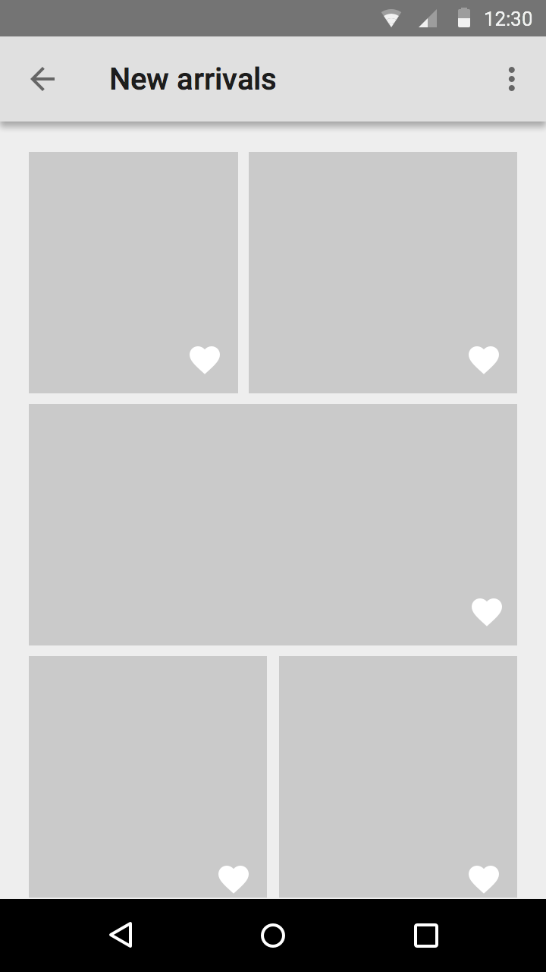
Nome do projeto
Digite seu texto aqui Digite seu texto aqui Digite seu texto aqui Digite seu texto aqui Digite seu texto aqui Digite seu texto aqui

Slide 6



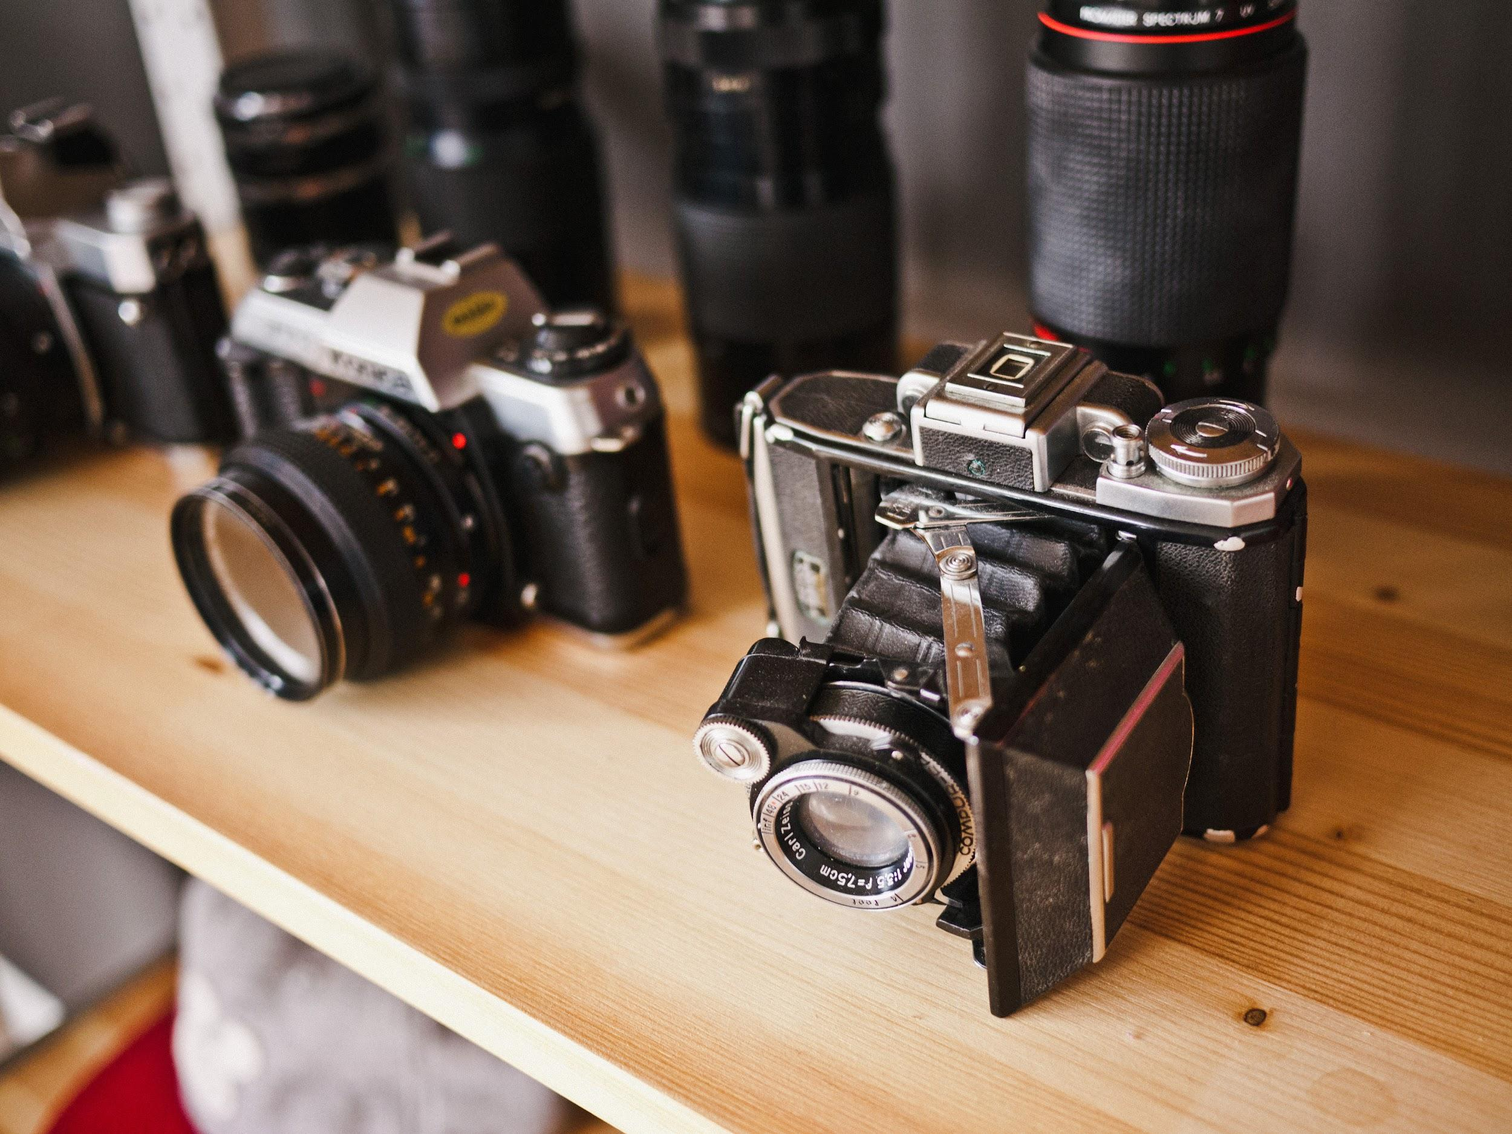

Nome do projeto
Nome do projeto
Digite seu texto aqui Digite seu texto aqui Digite seu texto aqui Digite seu texto aqui Digite seu texto aqui
Digite seu texto aqui Digite seu texto aqui Digite seu texto aqui Digite seu texto aqui Digite seu texto aqui

Slide 7
Destaques da carreira
Diretor de UX
Nome da empresa, Local
Desde setembro de 20XX
Designer sênior
Nome da empresa, Local
Setembro de 20XX - Agosto de 20XX
Designer
Nome da empresa, Local
Junho de 20XX - Julho de 20XX

Slide 8
Premiado com o Acme Design Award
Campanha da Parker Music

Slide 9





Slide 10

Contato
Seu nome
no_reply@example.com
www.example.com

